Slide 1

UBND PHƯỜNG HƯNG ĐẠO
TRƯỜNG TIỂU HỌC ĐA PHÚC
Môn : Tự nhiên và xã hội
Bài 22: Cơ quan thàn kinh ( tiết 2)
Giáo viên thực hiện: Đào Thị Nhung

Slide 2

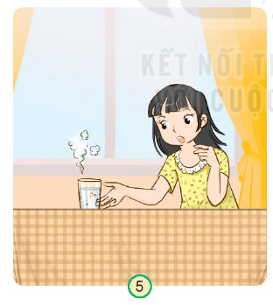
Bạn gái chạm tay vào cốc nước nóng, bạn ấy sẽ rụt tBạn gái chạm tay vào cốc nước nóng, bạn ấy sẽ rụt tay lại. Do tủy sống điều khiển rụt tay lại.ay lại. Do tủy sống điều khiển rụt tay lại.
Hình 4 vẽ gì? Khi chạm tay vào cốc nước nóng, bạn gái phản ứng như nào? Cơ quan nào giúp bạn ấy phản ứng như vậy?
Bạn gái chạm tay vào cốc nước nóng, bạn ấy sẽ rụt tay lại. Do tủy sống điều khiển rụt tay lại.

Slide 3
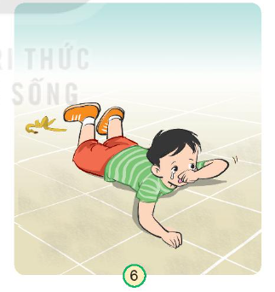
Bạn nam ngã, bạn cạm thấy bị đau. Do tủy sống điều khiển. Bạn sẽ khóc nếu đau, là do não điều khiển.
Hình 5 vẽ gì? Khi bị ngã bạn nam phản ứng như nào? Cơ quan nào giúp bạn ấy phản ứng?
Bạn nam ngã, bạn cạm thấy bị đau. Do tủy sống điều khiển. Bạn sẽ khóc nếu đau, là do não điều khiển.

Slide 4





Ghi nhớ
Các em cần có ý thức: không vứt đồ ăn, làm đổ nước ra sàn, để các vật nhọn, nguy hiểm vào đúng nơi quy định ...

Slide 5



KẾT LUẬN
Khi ta học bài và làm bài thì tai phải nghe, mắt phải nhìn, tay phải viết, ...
Não tiếp nhận các thông tin từ mắt, tai, tay... và chỉ dẫn cho mắt nhìn, tai nghe, tay viết,...
Như vậy cơ quan thần kinh không chỉ điều khiển mà còn phối hợp mọi hoạt động của cơ thể, giúp chúng ta học và ghi nhớ.

Slide 6
